Slide 1
ӘЛ-ФАРАБИ АТЫНДАҒЫ ҚАЗАҚ ҰЛТТЫҚ УНИВЕРСИТЕТІ
Факультет Биология және биотехнология
Курстың атауы «Өсімдіктердің клеткалары мен ұлпа культураларын өсіру технологиялары»
Автордың аты-жөні: Асрандина Салтанат Шынтаевна
ғылыми дәрежесі, қызметі: б.ғ.к., доцент

Slide 2
Тақырып: In vitro жағдайында өсімдіктердің каллустық ұлпаларды өсіру технологиялары.
Жоспар:
1. Каллусты алу және оны өсіру әдістері.
2. Каллусогенезге әсер ететін факторлар.
3. Клеткаларды иммобилиздеу және өсіру әдістері.

Slide 3
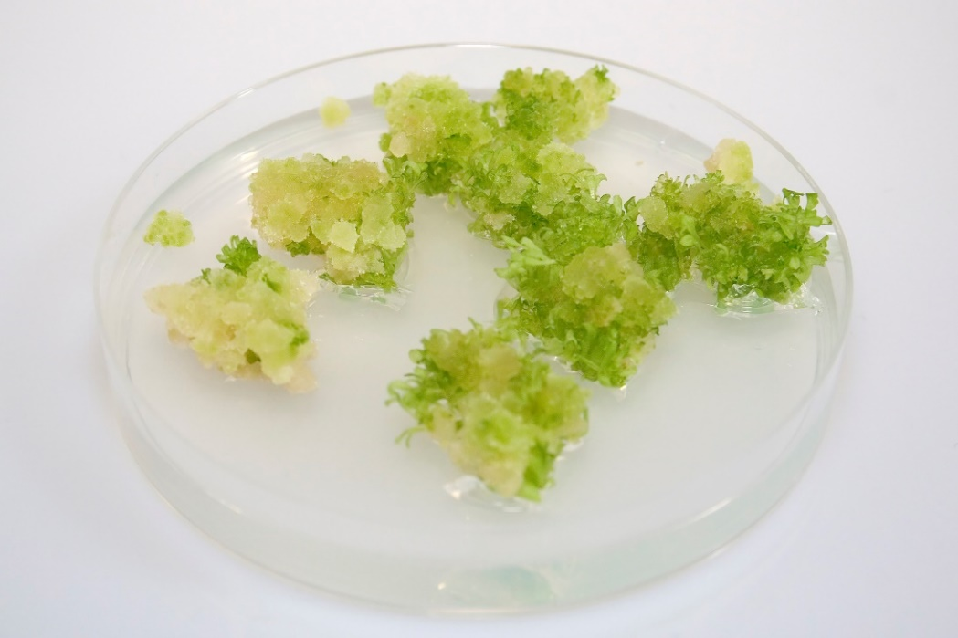
Тотипотенттік (лат. totus толық, біртұтас және potentia күш) – жекешеленген клеткалардың көбейе өсіп, өзіне тән генетикалық ақпаратты толығымен жүзеге асырып, толыққанды бүтін организмге айналу қабілеті.
https://cdn.nplus1.ru/
Каллус – клеткалардың ретсіз бөлінуі нәтижесінде пайда болған ұлпа.
In vitro жағдайында түзілген каллус

Slide 4
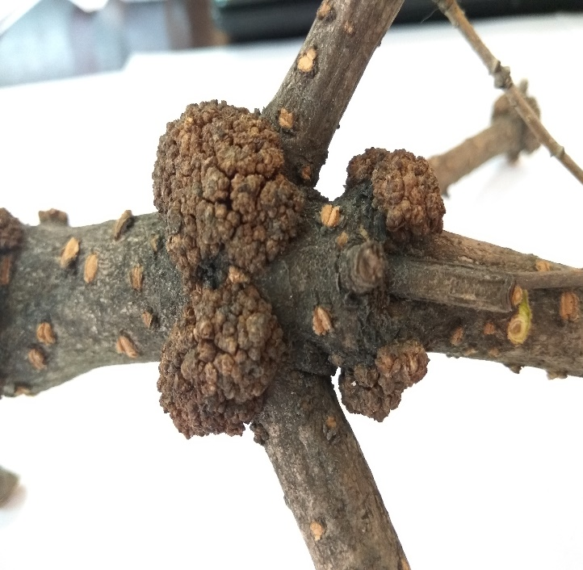
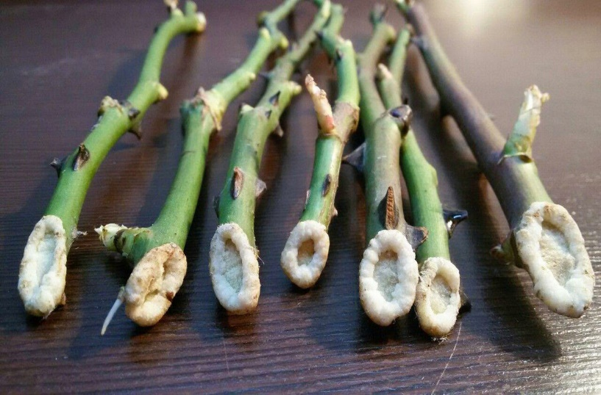
Табиғи жағдайда каллустың пайда болуы
Пролиферация - бастапқы клеткалардың бөлінуі жолымен жедел көбеюі.
Дедифференциация - маманданған клеткалардың пролиферациялануы.
https://vitusltd.ru/
Дифференциация - біркелкі клеткалар мен ұлпалардың арасында өзара ерекшеліктердің пайда болуы.
https://avatars.mds.yandex.net/

Slide 5
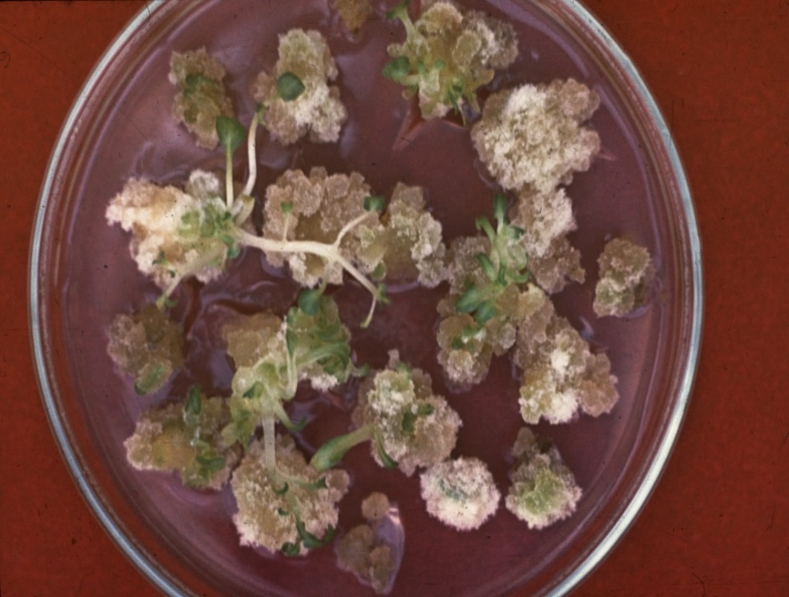
Каллус - жұқа қабырғалы анатомиялық құрылысы жоқ паренхималық клеткалардан тұратын аморфты масса.
Каллустың сипаттамасы
Түсі
Тығыздығы
Борпылдақтығы
Түйіршіктілігі
Ылғалдылығы
900igr.net
Каллус бетінде басқа да
ұлпалардың болуы
In vitro жағдайында түзілген каллус

Slide 6
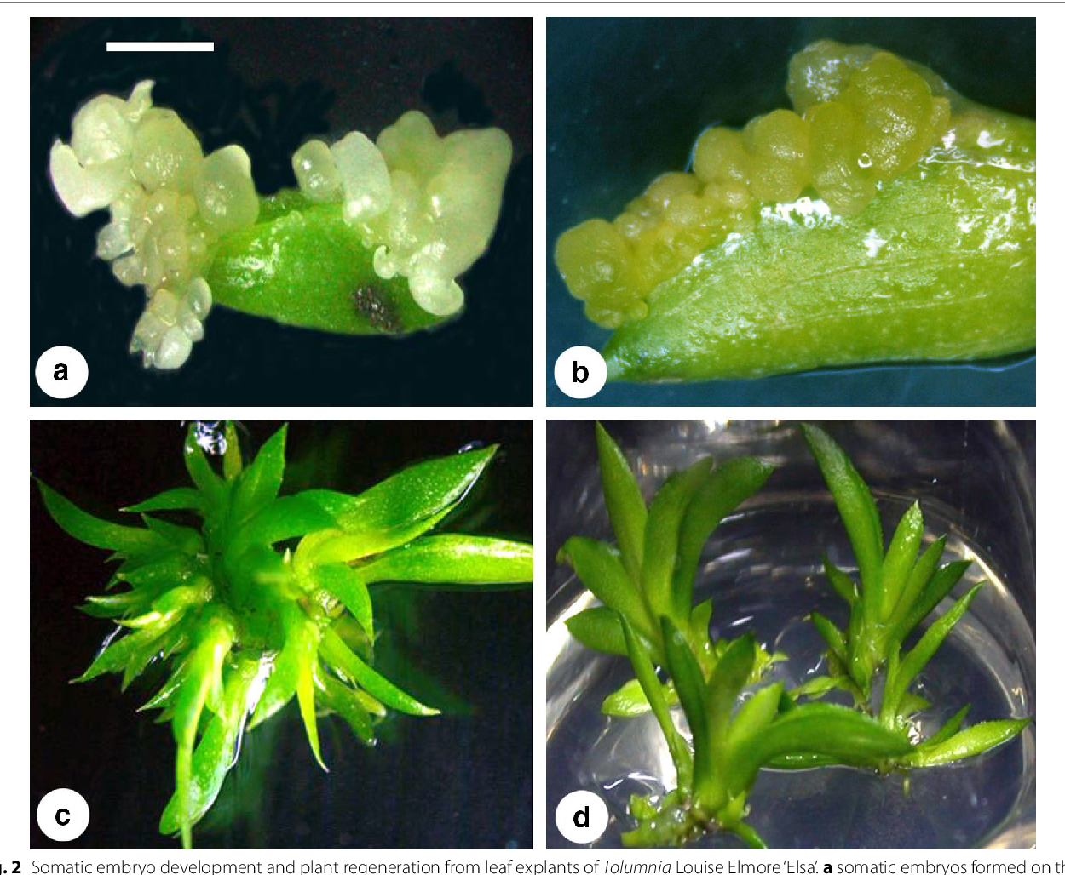
Каллусогенезге әсер ететін факторлар
Экспланттың тегі, көлемі
Экспланттың жас ерекшелігі
Қоректік орта құрамы, рН
https://d3i71xaburhd42.cloudfront.net/
Фитогормондардың табиғаты мен концентрациясы
Каллустың қалыптасуы мен өсуі (a, b)
және геммогенездің (c,d) жүруі
Өсіру жағдайлары

Slide 7
Қолданылған әдебиет тізімі:
Назаренко Л.В., Калашникова Е.А., Загорскина Н.В. Биотехнология. Москва: Изд. Юрайт, 2020. -390 с.
Загоскина Н.В., Назаренко Л.В. Основы биотехнологии. Москва: Изд. Юрайт, 2018. - 162 с.
Калашникова Е.А Клеточная инженерия растений: учебник и практикум для вузов. Москва: Изд. Юрайт, 2020. - 333 с.
Ғаламтор-ресурстары:
researchgate.net; regnum.ru; img.alicdn.com; elibery; mosmetod.ru; www.mdpi.com; work.doklad.ru, ourmarinespecies.com; presens.de; encrypted-tbn0.gstatic.com;static.inrae.fr; pbs.twimg.com; bio-rus.ru., cdn.nplus1.ru; vitusltd.ru; avatars.mds.yandex.net; gardenscientist.files.wordpress.com; bs.twimg.com; encryptedtbn0.gstatic.com; d3i71xaburhd42.cloudfront.net; b6b6c792283bd9b171a173998d8d490bea.

